Slide 1


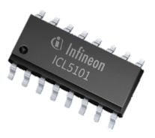
对传统PFC+谐振LLC的优化
采用低损耗，小封装开关管CoolMOS™
直接恒流输出
AC
恒压
输出
LED
恒流降压电路
PFC IC
谐振IC
为宽输出范围重新选择谐振拓扑LCC
L_{s}
C_{s}
LLC
L_{p}
R_{e}
采用16 脚高集成ICL5101/5102
L_{s}
C_{s}
LCC
C_{p}
R_{e}

Slide 2
LCC拓扑的特点
在较窄的频率范围内实现很宽的输出电压范围
在较窄的频率范围内实现恒流
相对于LLC，LCC具有较好的短路特性
谐振点的输出电流恒定，无次级反馈情况下可以实现恒流
恒流线
∆f
LCC拓扑
恒流线
V_{ac}
I_{r}
L_{s}
C_{s}
I_{ac}
I_{ac}
I_{cp}
V_{ri}
C_{p}
R_{e}
∆f
f_{p}
f_{o}

Slide 3
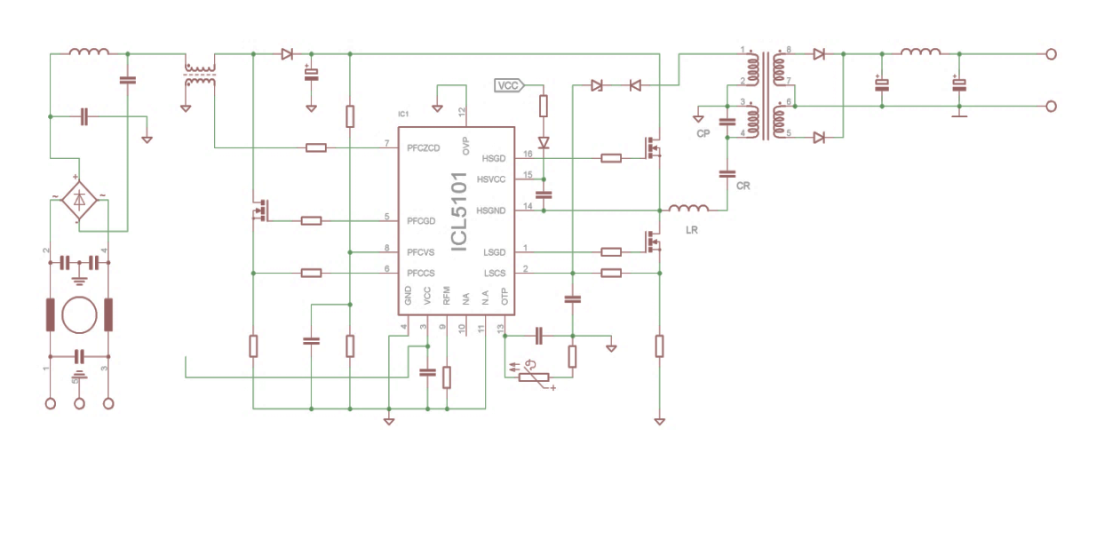
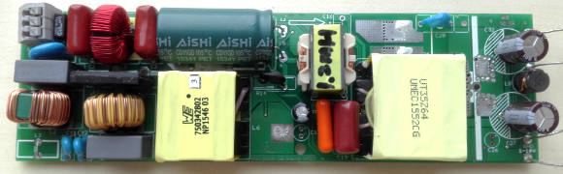
120W 无反馈恒流LED驱动方案
Vcc Circuit
Feedback
无次级电流采样实现恒流，简化电路
可用于低至30W应用，总体成本可以与两级PFC+Flyback竞争
使用分档频率，可以实现分段亮度
Item | Spec
Input(Vac) | 90-277
Vout(V) | 10-80
Iout(A) | 1.5
Vac(V) | Vout（V) | Iout（A) | Eff
230 | 80 | 1.5 | 93%
90 | 80 | 1.5 | 90%
IC | PFC MOSFET | LCC MOSFET
ICL5101G | IPA60R190P6 | IPD60R650CE

Slide 4
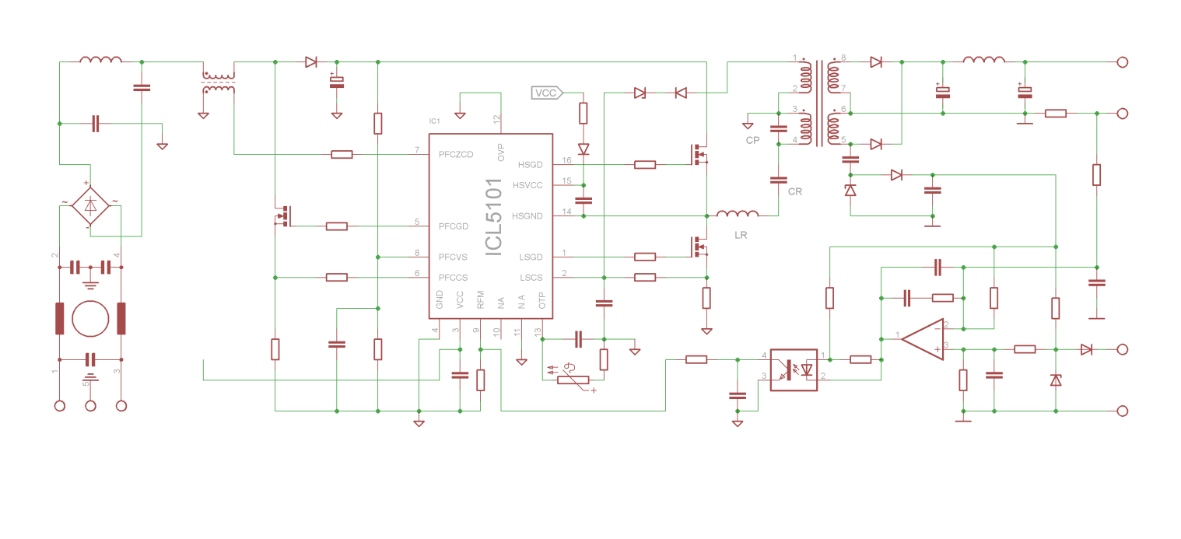
120W LCC 宽输出电压电流范围驱动方案
Vcc Circuit
Feedback,0-10V Dimming
更宽的输出范围
  电流: 低至2%
  电压: 低至 20%
极大扩展平台通用性
  缩短研发周期
  减少库存
  加快产品上市时间
Item | Spec
Input(Vac) | 90-277
Vout(V) | 10-80
Iout(A) | 0.05-1.5
Vac(V) | Vout(V) | Iout（A) | Eff
230 | 80 | 1.5 | 93.3%
90 | 80 | 1.5 | 90.9%
IC | PFC MOSFET | LCC MOSFET
ICL5101G | IPD60R180C7 | IPD60R650CE

Slide 5
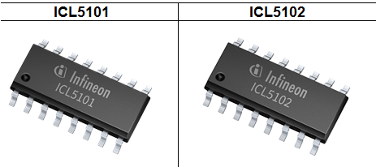
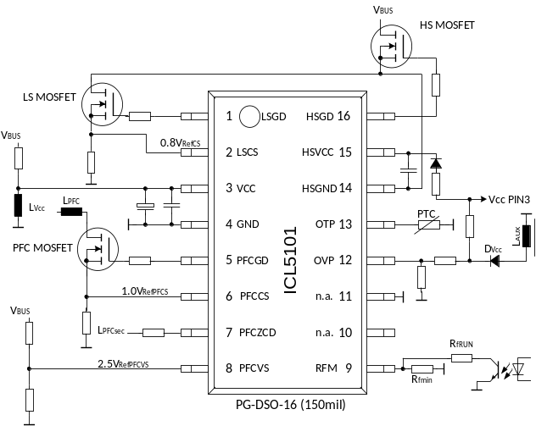
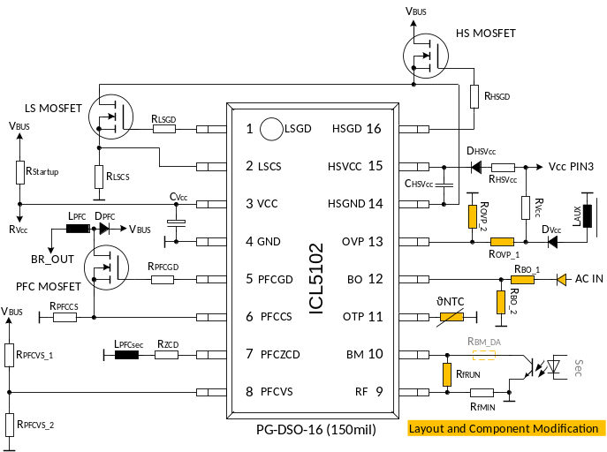
新一代PFC+谐振半桥 控制器ICL5102
低待机功耗
更齐全保护，自动重启动模式
过温保护精度更高
PCB脚位容易兼容

